Slide 1


©Johan Jacobs, sept. 2017

Slide 2
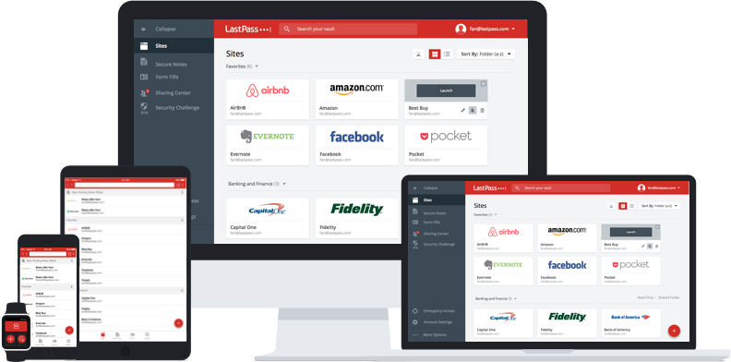
Wat is Lastpass?
Wachtwoordmanager, vergelijkbaar met een kluis
  Eén wachtwoord opent de kluis
Cloud
  Dus beschikbaar op al uw apparaten
Multi-platform
  Windows
  Mac
  Android
  iOS
  Linux

Slide 3
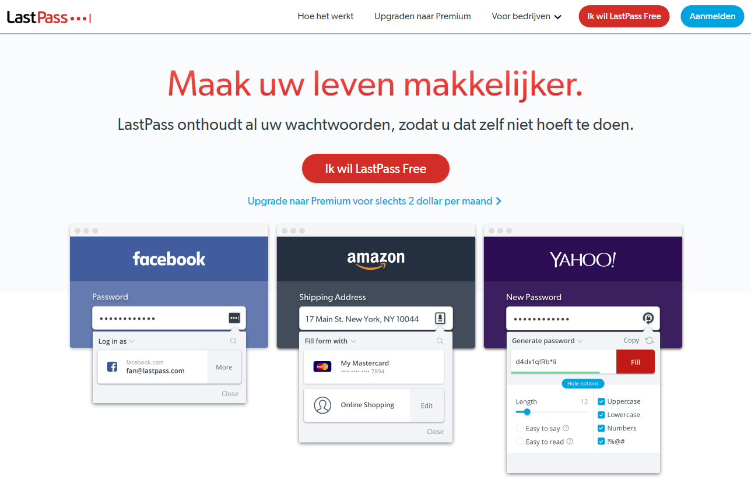
URL’s
Home page: www.lastpass.com
Reeks beknopte video-tutorials
https://lastpass.com/support_screencasts.php

Slide 4
Waarom Lastpass?
Slechts één wachtwoord (of wachtzin) te onthouden
Auto-fill vult gebruikersnamen en wachtwoorden automatisch in
Sterke en unieke wachtwoorden per website of dienst
Ingebouwde wachtwoordgenerator voor lange en sterke wachtwoorden
Kleine notities (safe notes) bewaren
Webformulieren automatisch invullen (naam, straat, telefoon,…)

Slide 5
Andere wachtwoordmanagers
Dashlane
KeePass
1Password
Roboform
SplashID
Vergelijkende recensie LifeHacker augustus 2017

Slide 6
Over sleutels en versleutelen
Geen kennis van cryptografie vereist
Alle gevoelige gegevens worden geëcrypteerd op uw apparaat
Hoofdwachtwoord is de enige sleutel
  Wordt nooit verzonden naar LastPass
  Nadeel: niet recupereerbaar indien kwijt
  Geen knop “Ik ben mijn wachtwoord vergeten”

Slide 7
Is Lastpass veilig?
256-bits AES-versleuteling met Password-Based Key Derivation Function
U maakt een account met een e-mailadres en een sterk hoofdwachtwoord om lokaal een unieke sleutel te genereren
Uitsluitend lokale encryptie
  Gegevens worden op apparaatniveau geëcrypteerd en gedecrypteerd
  Nooit datatransmissie met ‘cleartext’
Intrusie in 2015 (zie bericht New York Times)
  E-mailadressen en partiële hashing data zijn toen waarschijnlijk blootgesteld
  E-mailadressen zouden hoogstens kunnen worden misbruikt voor phishing-mails

Slide 8
Wachtwoordkluis
Na openen ziet uw kluis er ongeveer als volgt uit
  Zie volgende dia
  PS. Data die ik strikt persoonlijk acht is op de schermafbeeldingen doorgehaald

Slide 9
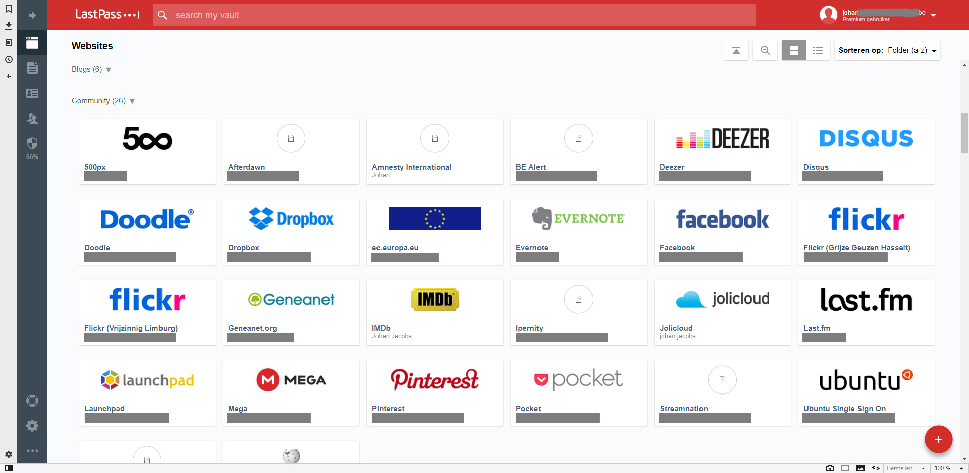

Slide 10
Organisatie van uw wachtwoorden
U kunt diensten naar eigen goeddunken in mappen ordenen
U kunt uw hele kluis doorzoeken

Slide 11
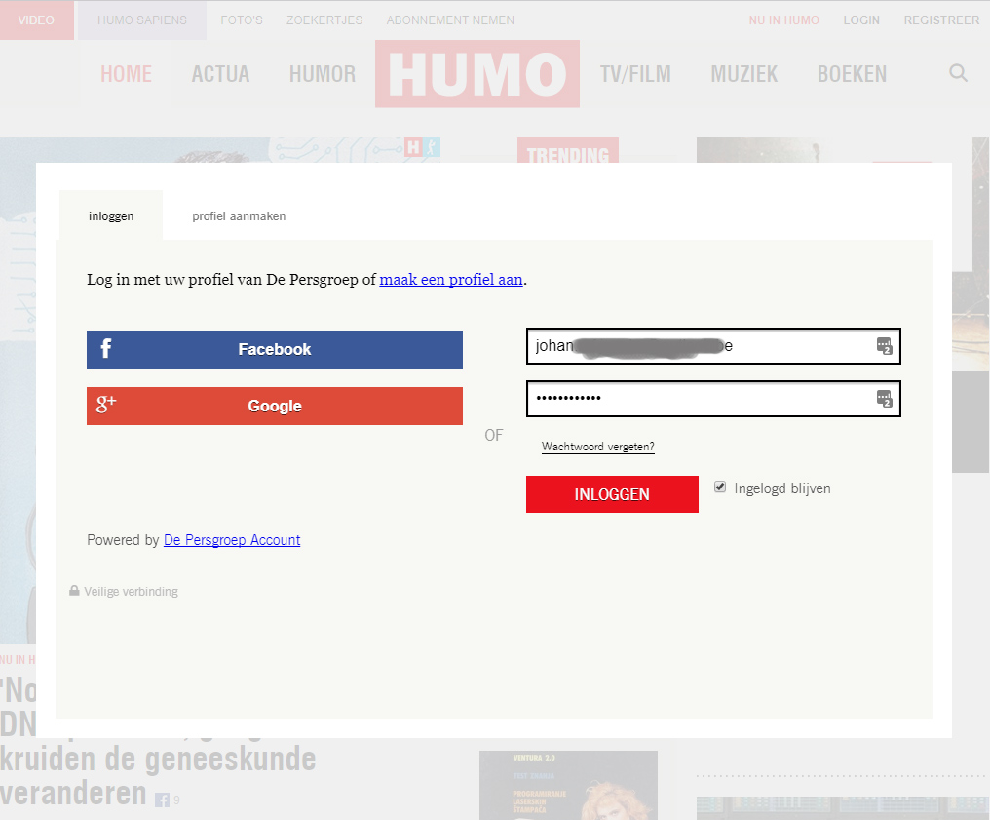
Inloggen bij bvb. Humo
Login (gebruikersnaam en wachtwoord) reeds ingevuld
Enkel nog klikken

Slide 12
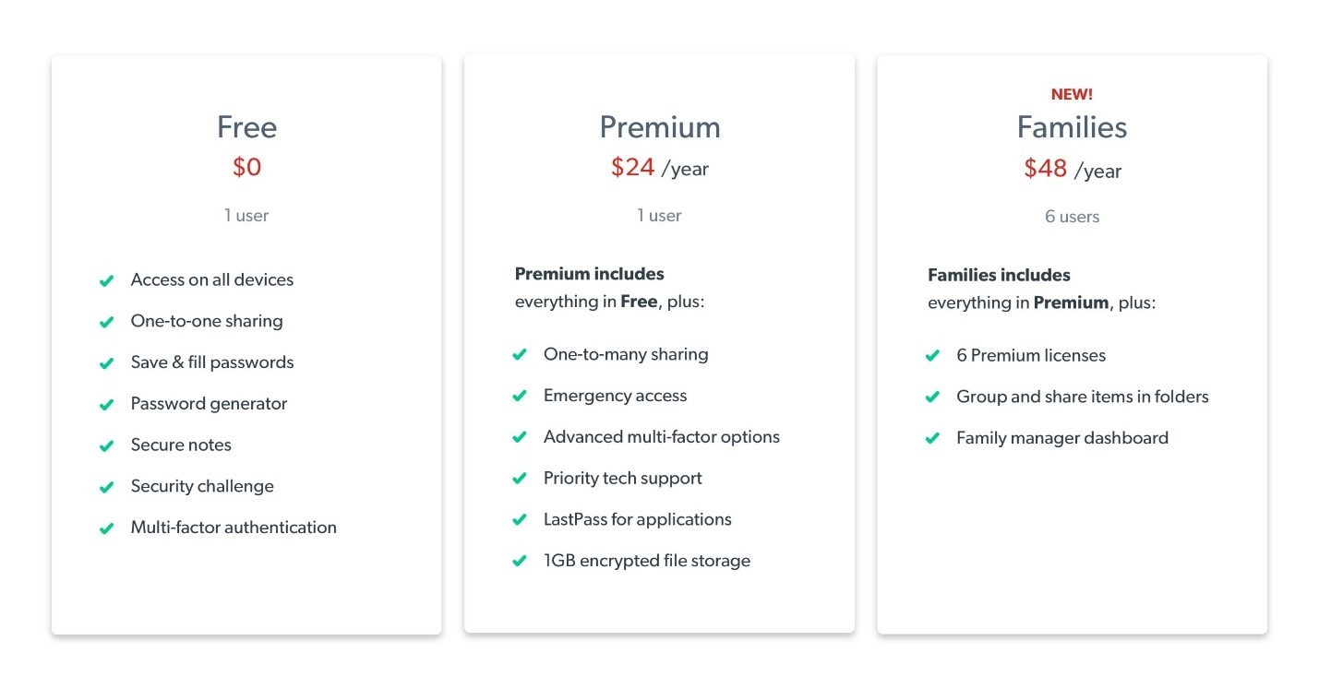
Kostprijs (september 2017)

Slide 13

Aan de slag met Lastpass [1]
Download de browserextensie voor LastPass
  Hangt van uw browser af. Zoek naar de add-on of extensie
Installeer de extensie in uw browser
  In bijvoorbeeld Edge: instellingen rechts boven, dan Extensies, dan Extensies downloaden uit de Store

Slide 14
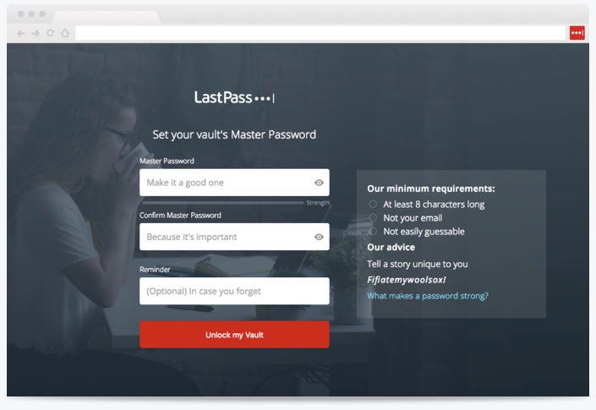
Aan de slag met Lastpass [2]
Bedenk een sterk hoofdwachtwoord. Vergeet dit nóóit!

Slide 15

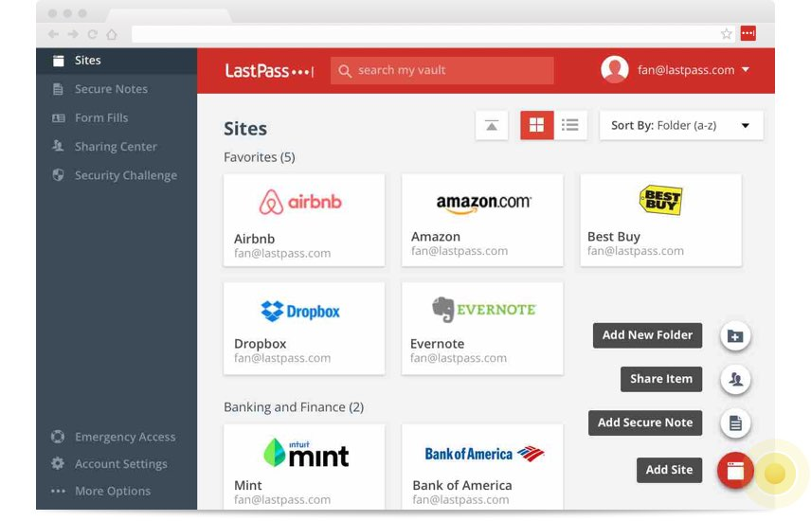
Aan de slag met Lastpass [3]
Bekijk uw kluis in LastPass

Slide 16
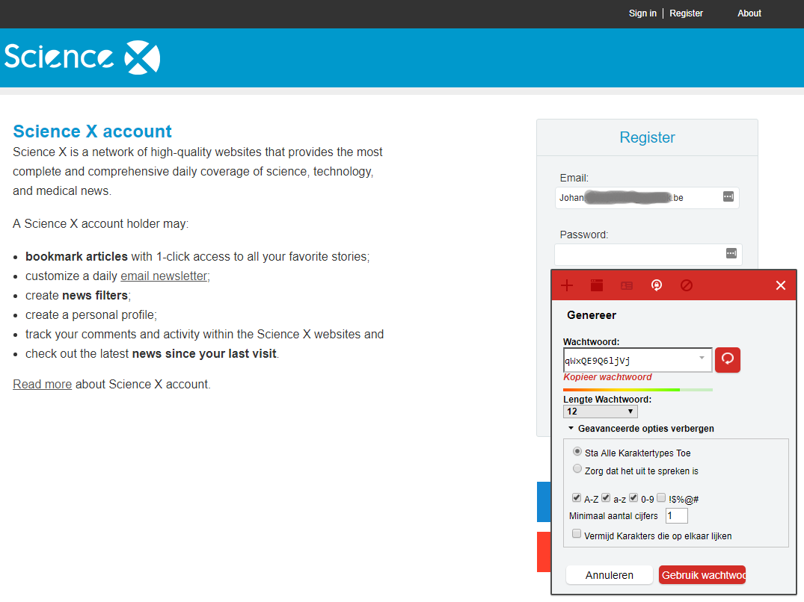
Voeg een login toe aan de kluis [1]
Geef gewenste gebruikersnaam op
(meestal e-mailadres)
Kies een wachtwoord of laat Lastpass er één genereren

Slide 17
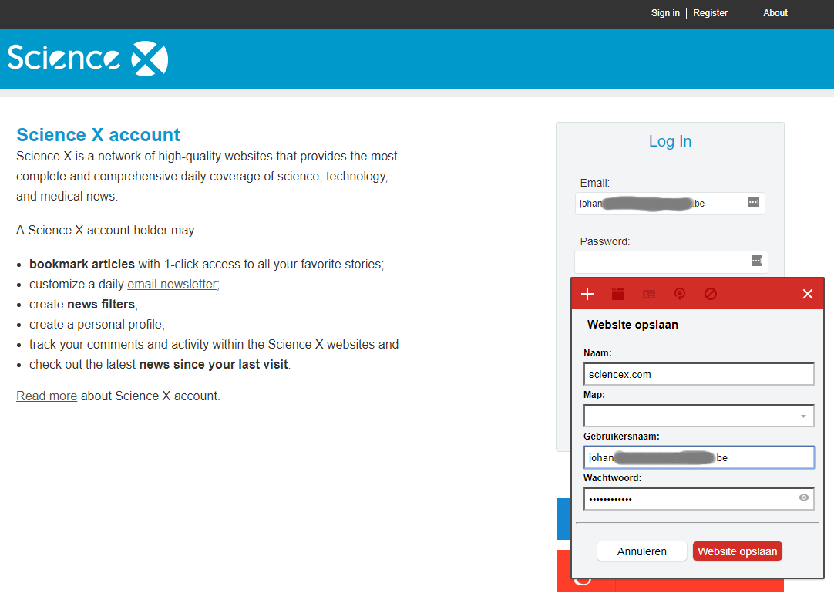
Voeg een login toe aan de kluis [2]
Geef een naam of aanvaard de voorgestelde naam
Sla op

Slide 18
Lastpass-app op tablet en telefoon [1]
Google Play: Klik hier
iOS App Store: Klik hier
Windows 10 Mobile: Klik hier
YouTube-filmpje Lastpass voor Android: Klik hier

Slide 19

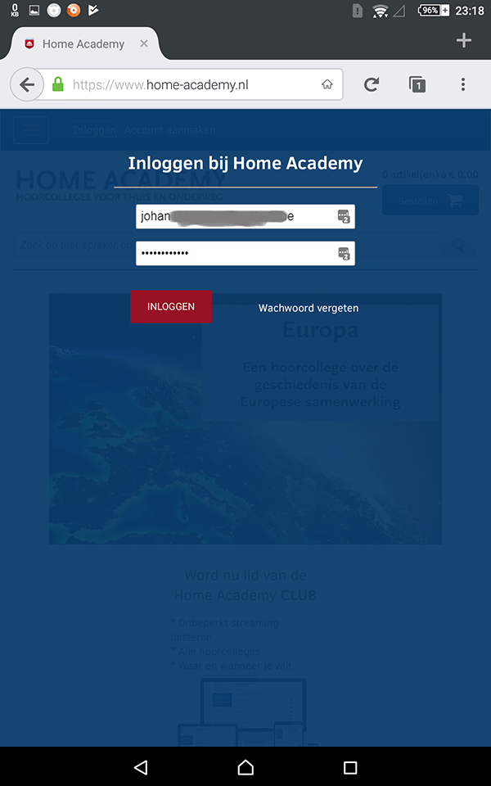
Lastpass-app op tablet en telefoon [2]
Tik ‘Inloggen’
Gebruikersnaam en wachtwoord worden automatisch ingevuld
Tik ‘Inloggen’

Slide 20
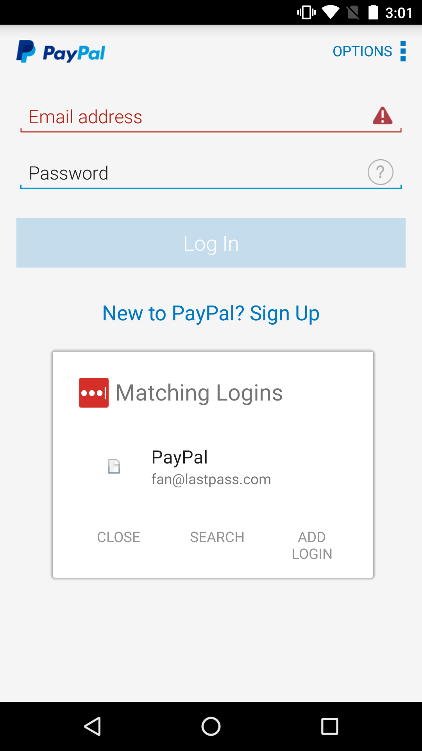
Lastpass-app op tablet en telefoon [3]
Gebruik Lastpass om logins in andere Android-apps in te vullen (buiten de browser dus)
Daarvoor moet u Lastpass machtigen op OS-niveau
  Instellingen-menu van Android
  Toegankelijkheid
  Lastpass op ‘Aan’ zetten
Lastpass zal u die keuze bij installatie aanbieden maar u kan het later ook manueel doen

Slide 21
Noodtoegang [1]
Overdracht wachtwoorden bij ziekte of overlijden
Vertrouwde vrienden of familieleden toegang geven tot uw kluis
U geeft een vertrouwenspersoon op alsook een tijdspanne (bvb. 48u)
Als die persoon inlogt krijgt u van LastPass een e-mail
  U kan het verzoek tot toegang afwijzen binnen de tijdspanne
  Als u dat niet doet binnen de ingestelde tijdspanne krijgt de persoon toegang

Slide 22
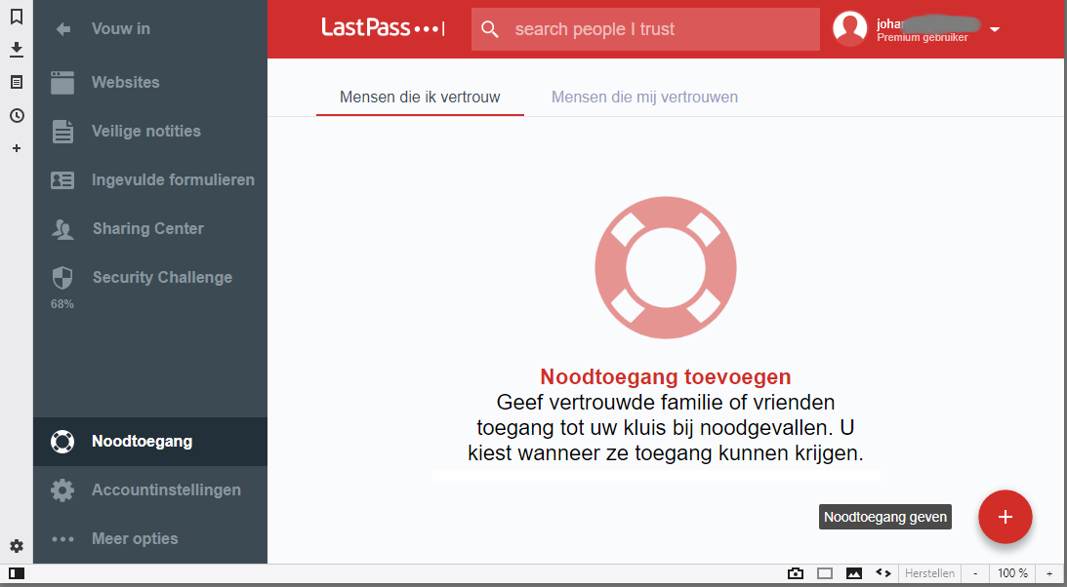
Noodtoegang [2]

Slide 23
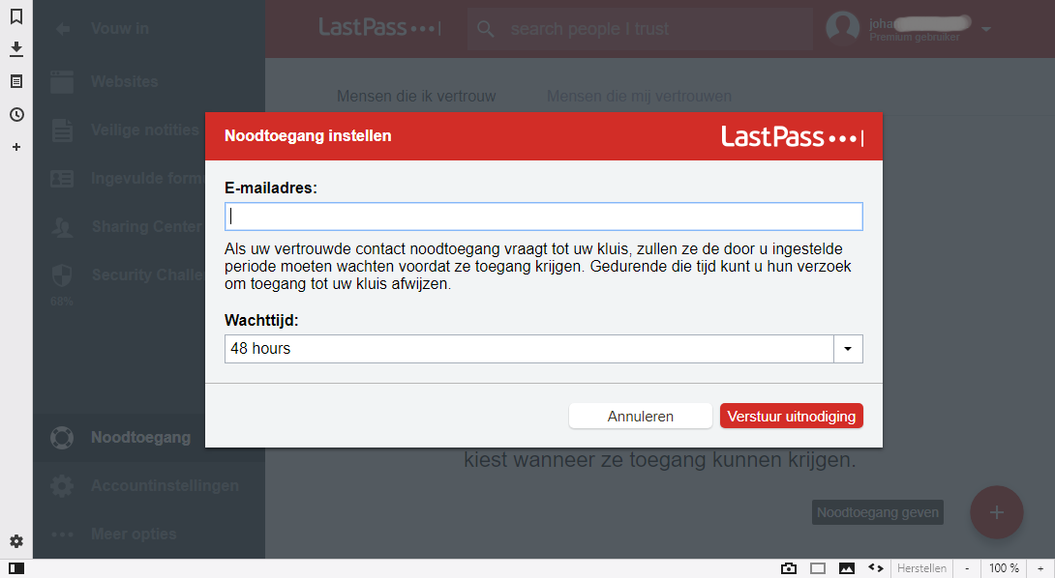
Noodtoegang [3]

Slide 24
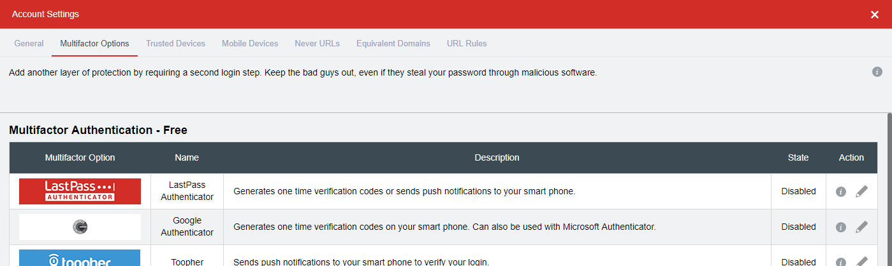
Multifactor Authenticatie [1]
Voor wie nóg meer veiligheid wil
Tweede aanmeldstap (dus bijkomend aan uw wachtwoord)
Lastpass zendt per SMS een kort levende code die bijkomend moet worden ingegeven

Slide 25
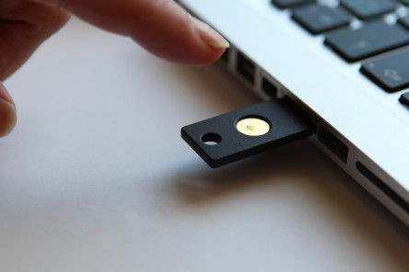
Multifactor Authenticatie [2]
Tweede inlogfactor hoeft niet noodzakelijk een SMS-code te zijn
U kunt ook een YubiKey aanschaffen
  Dongle die u in een USB-poort steekt of op uw mobiel apparaat boven de NFC-zone houdt
Na koppelen aan uw Lastpass-account kunt u enkel nog inloggen met uw wachtwoord én de aangesloten YubiKey
  De YubiKey produceert een One Time
  Password (OTP) om het inloggen te voltooien
  Vereist premium lidmaatschap (betalend)

